Slide 1
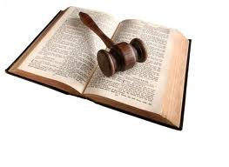
LA AUTORIDAD DE DIOS
Texto clabe.Rom.13.1.

Slide 2
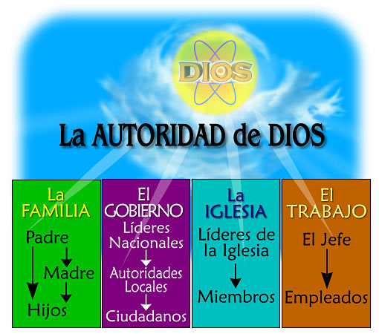

Slide 3
¿Quién es la autoridad suprema?
Toda la autoridad pertenece a Dios porque Él es el creador de todas las cosas.
A través de la Biblia aprendemos dos cosas:
Que la rebeldía es el principio básico de este mundo, mientras que el principio básico de los hijos de Dios es la obediencia.
Que el obedecer a Dios y someterse a Su autoridad es el deber de cada creyente.
En este tema vamos a aprender una verdad muy importante: Para ser totalmente obedientes a Dios debemos obedecer la autoridad delegada por Él, si esa autoridad se somete a los requerimientos de Dios.

Slide 4
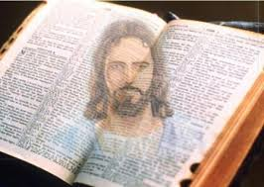

¿Qué es una Autoridad Delegada?
Una autoridad delegada es una persona que recibe y representa la autoridad de Dios. Toda la autoridad pertenece a Dios, pero Dios tiene dos maneras de ejercer Su autoridad.
1. Autoridad directa. Esto significa que Dios nos dice directamente a través de Su Palabra o a través del Espíritu Santo lo que Él desea que hagamos.
2. La autoridad delegada. Esto significa que Dios elige a determinadas personas para que lo representen y ejerzan Su autoridad.

Slide 5
Dios no sólo nos guía personalmente a través de la SAGRADA ESCRITURA, sino que también nos dirige a través de Su autoridad delegada. Padres, profesores, policías, jefes y gobernantes. Todas estas son autoridades delegadas. Pero las últimas cinco toman su autoridad de la Sagrada Escritura, la Biblia, que es donde Dios se nos revela principalmente, para decirnos el camino a seguir, o sea, Su Voluntad.
Puesto que una autoridad delegada es alguien que representa la autoridad de Dios, esa persona debe ser obedecida. Ser irrespetuoso o desobediente a la autoridad delegada por Dios es semejante a ser irrespetuoso o desobediente con Dios mismo.

Slide 6
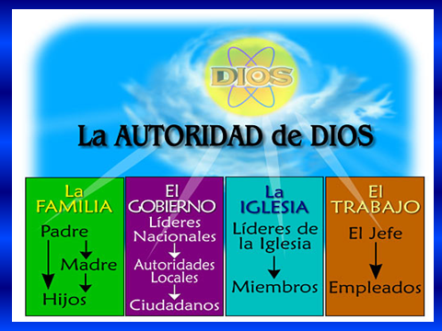
¿Cuáles son las cuatro clases Básicas de Autoridad en el mundo en que vivimos?
Dios ha establecido cuatro áreas básicas de autoridad:

Slide 7
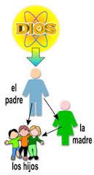

Seguidamente Consideraremos cada una de estas cuatro clases de autoridad.
1°: DIOS DELEGA SU AUTORIDAD SOBRE LA FAMILIA
Desde la creación Dios dispuso que en la familia el padre sea la cabeza del hogar bajo la dirección de Dios. Efe.5:23.
Desde la misma creación, el Espíritu de Profecía, el libro titulado: «CONFLICTO Y VALOR» Capitulo a imagen de Dios, dice: «Adán tenía más de dos veces la estatura de los hombres que viven hoy sobre la tierra», -1.80 X 2,1% = 4,50 más o menos-, Eva no era tan alta como Adán. Su cabeza sobrepasaba un poco los hombros de aquél.- O sea, 4 metros-.

Slide 8
La esposa debe estar sujeta a su esposo no por miedo sino por AMOR, y los hijos sujetos a sus padres de la misma manera. La Biblia dice:
Las casadas estén sujetas a sus propios maridos, como al Señor (Efesios 5:22-24).
Hijos, obedeced a vuestros padres en todo . . . (Colosenses 3:20).

Slide 9
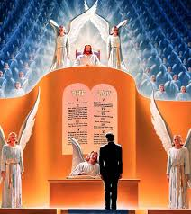
En la familia Dios ha puesto Su autoridad en los padres. Puesto que los padres representan la autoridad de Dios en el hogar, lo correcto es que sean obedientes y obedecidos.
La Biblia dice: Hijos, obedeced en el Señor a vuestros padres, porque esto es justo (Efesios 6:1).
He aquí la gran responsabilidad de los padres, ellos responderán ante Dios en el juicio no solamente por ellos mismos sino por los hijos que les fueron confiados.
Lea (Isaías 8:18; Heb.2:13).

Slide 10
Muchas veces los jóvenes quisieran cambiar la Palabra de Dios para su conveniencia.
Por ejemplo:
“Obedece a tus padres:
Si tienen razón . . . o
Si tú crees que tienen razón . . . o
Si no se interponen a lo que quieres hacer. . . o
Si te mandan hacer las cosas en una forma amable y agradable . . .” Como ¡Hágame el favor! ¡tenga la bondad!

Slide 11
Pero el joven que desea agradar a Dios no usará estas excusas. En cambio, escogerá obedecer a sus padres porque es correcto hacerlo.
Recuerda: El padre ha sido señalado por Dios como cabeza de la familia, pero no debe ser un dictador, sino como un padre amante se su familia. Debe amar a su esposa y a sus hijos y ser un ejemplo para ellos. También él es responsable ante Dios de educar a sus hijos en los caminos del Señor. La Biblia dice:
«Instruye –no dice: regaña, castiga- sino instruye al niño en su camino, Y aun cuando fuere viejo no se apartará de él» (Prov.22:6).
Maridos, amad a vuestras mujeres, así como Cristo amó a la iglesia, y se entregó a sí mismo por ella (Efesios 5:25).
Padres, no provoquéis a ira a vuestros hijos, sino criadlos en disciplina y amonestación del Señor (Efesios 6:4).

Slide 12
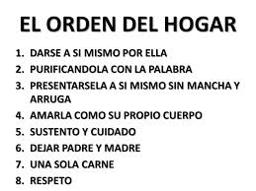
¿Cuál es la responsabilidad del padre de familia?

Slide 13

2°: DIOS DELEGA SU AUTORIDAD SOBRE EL GOBIERNO
En el principio no existía en los planes de Dios, los gobiernos humanos:
Pero debido a la naturaleza pecaminosa y rebelde del hombre, Dios estableció las leyes y el gobierno humano. Lea 1Sam.8:4-9.

Slide 14
Dios dio a los hombres la autoridad para hacer cumplir Sus leyes. Lo hizo para nuestra protección y para nuestro bien. Las autoridades civiles son la provisión de Dios para limitar el mal a fin de que podamos vivir en paz y tranquilidad y en toda piedad y decoro
1Timoteo 2:2. «orad……por los reyes y por todos los que están en eminencia: que vivamos quieta y reposadamente en toda piedad e integridad».
Presidente, ministros, gobernadores, alcaldes, profesores, policías, jueces y demás funcionarios locales todos son autoridades delegadas por Dios. Puesto que representan la autoridad de Dios, debemos obedecerles. La Biblia dice:

Slide 15

«Sométase toda persona a las autoridades superiores; porque no hay autoridad sino de parte de Dios, y las que hay, por Dios han sido establecidas» (Romanos 13:1).
Los cristianos debemos ser ciudadanos que obedecen la ley. El estudiante en la escuela da honor a Dios cuando obedece las reglas del establecimiento y demuestra respeto hacia los maestros. Cuando no hace esto deshonra a Dios. Como seguidores de Jesucristo debemos regir nuestras vidas por el principio de obediencia. La Biblia dice:
«Por Causa Del Señor someteos a toda institución humana . . .» (1 Pedro 2:13).

Slide 16
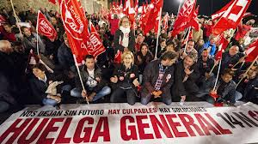
Nuestro Señor nunca participó en ninguna rebelión. Le enseñó a la gente a obedecer a las autoridades del gobierno. Cuando los fariseos le preguntaron a Jesús si debían pagar impuestos a César, el Señor les respondió:
«Dad, pues, a César lo que es de César, y a Dios lo que es de Dios»
(Mateo 22:21).

Slide 17
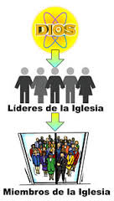
3°: DIOS DELEGA SU AUTORIDAD SOBRE LA IGLESIA
El plan de Dios es que Cristo sea la Cabeza de la iglesia. Bajo la autoridad de Cristo están los líderes designados por Dios, tales como ancianos, pastores, diáconos y maestros, etc.
Por tanto. Debemos someternos a las autoridades de la iglesia, delegadas por Dios. La Biblia dice:

Slide 18

«Obedeced a vuestros pastores, y sujetaos a ellos; porque ellos velan por vuestras almas, como quienes han de dar cuenta; para que lo hagan con alegría, y no quejándose . . .»
(Hebreos 13:17).
Aquellos que tienen autoridad en la iglesia no deben imponerse al pueblo de Dios, sino en cambio, servirlos y ser ejemplo para ellos.
Respecto a los ancianos, la Biblia dice:
«Apacentad la grey de Dios que está entre vosotros, cuidando de ella, no por fuerza, sino voluntariamente; no por ganancia deshonesta [dinero], sino con ánimo pronto; no como teniendo señorío sobre los que están a vuestro cuidado, sino siendo ejemplos de la grey»
(1 Pedro 5:2–3).

Slide 19
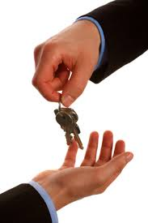
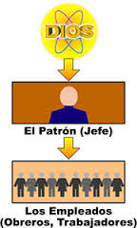
4°: DIOS DELEGA SU AUTORIDAS SOBRE EL TRABAJO
Nuestro jefe o “patrón” representa la autoridad delegada de Dios en el trabajo.
Honramos a Dios cuando hacemos nuestro trabajo lo mejor posible por causa del Señor. Dios no se complace cuando hacemos nuestro trabajo en forma descuidada y a medias. Él quiere que lo hagamos como para Él.
La Biblia dice:

Slide 20
Siervos, obedeced en todo a vuestros amos terrenales, no sirviendo al ojo, como los que quieren agradar a los hombres, sino con corazón sincero, temiendo a Dios (Colosenses 3:22).
Aquí la palabra “siervo” significa sencillamente un empleado, una persona que es empleada por otra. La Biblia nos dice que los empleados deben estar sujetos a sus jefes, no sólo a los que son bondadosos y gentiles, sino también a aquellos con quienes es difícil llevarse bien.
La Biblia dice: «Criados, estad sujetos con todo respeto a vuestros amos; no solamente a los buenos y afables, sino también a los difíciles de soportar (1 Pedro 2:18).

Slide 21
Con relación a nuestros empleos, Dios quiere que cada creyente trabaje como si lo estuviera haciendo para el Señor Jesús.
Ejemplo: Un joven tenía dificultades para desempeñar su trabajo. Su actitud no era buena y la calidad de su trabajo era tal que su patrón no estaba contento con él.
Un día, el consejero de la Sociedad de Jóvenes le hizo esta pregunta: “Supongamos que Jesucristo mismo fuera el gerente de esa empresa. ¿Cambiaría eso la calidad de tu trabajo?”
Él contestó: “¡Desde luego que sí! Lo haría lo mejor posible todo el tiempo”.

Slide 22
El consejero le dijo: “¿Sabes que Dios quiere que con sinceridad tú hagas tu trabajo como para el Señor Jesús?” Luego, leyeron este versículo:
«Y todo lo que hagáis, hacedlo de corazón, como para el Señor, y no para los hombres; sabiendo que del Señor recibiréis la recompensa de la herencia, porque a Cristo el Señor servís» (Colosenses 3:23–24).
La Biblia dice que los jefes también tienen responsabilidad ante Dios. Deben ser buenos con quienes trabajan para ellos, reconociendo que tienen un Señor en el Cielo.
La Biblia dice: «Y vosotros, amos, haced con ellos lo mismo (sed amables y considerados), dejando las amenazas, sabiendo que el Señor de ellos y vuestro está en los cielos, y que para él no hay acepción de personas» (Efesios 6:9).

Slide 23
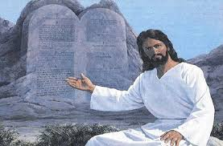
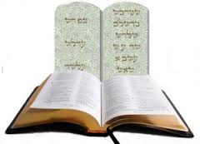
Preguntas Sobre la Autoridad:
A todos los que han sido delegados
1
“Supongamos que pienso que mis padres están equivocados respecto a algo. ¿Debo aún obedecerles?”
La relación entre los hijos y sus padres es tan importante a los ojos de Dios, que Él la hizo el tema de uno de los Diez Mandamientos.
La Biblia dice: Honra a tu padre y a tu madre, para que tus días se alarguen en la tierra que JEHOVÁ, tu Dios te da (Éxodo 20:12).

Slide 24

La palabra “honrar” significa respetar y obedecer. Aún cuando estés en desacuerdo con tus padres, no seas desobediente ni rebelde. La persona que no honra a sus padres no sólo está quebrantando el mandamiento de Dios, sino que también se está saliendo de la autoridad de Dios. El resultado de esto es que su vida pueda ser cortada.
Podemos pensar en la autoridad de Dios como en un “paraguas” que nos protege de los ataques de Satanás. Satanás odia al pueblo de Dios y quiere destruirlo. Pero, mientras estemos bajo el “paraguas” de Dios, Satanás no puede tocarnos sin el permiso de Dios.
Satanás utiliza a cualquier delegado para que no obedezcas a Dios.

Slide 25
El siguiente comentario es Extraido del C. B. A. Sobre Efe.6.1
«Hijos, obedeced en el Señor a vuestros padres; porque esto es justo».
Las órdenes paternas deben estar en armonía con la voluntad de Dios, (Hech.5:29), dice: «es preciso obedecer a Dios antes que a los hombres».
Los padres deben sentirse responsables por cualquier desviación moral en que pueda incurrir el niño, pero a la vez tienen que respetar la conciencia incipiente de los pequeños. Sólo así la obediencia podrá ser “en el Señor”.

Slide 26
2
“Supongamos que quien tiene autoridad sobre mí hace una decisión equivocada. ¿Seré yo responsable?”
Aquél que hace la decisión es responsable por los resultados. Si tú sólo estás obedeciendo a la persona que tiene la autoridad sobre ti, Dios no te hará responsable. En cambio, hará responsable a aquél que está al mando.
“Supongamos que el que está al mando es una mala persona y no me gusta. De todos modos ¿debo obedecerle?”
Sí, debes someterte a él si éste está en autoridad sobre ti. Debemos distinguir bien entre el puesto de una persona y su personalidad.
3

Slide 27

Por ejemplo, un policía está en un puesto de autoridad. Él representa la autoridad de Dios en el cumplimiento de la ley. Puede ser que no tenga una personalidad agradable, pero esto no es excusa para que tú no le obedezcas. Si te pasa un boleto de infracción por exceso de velocidad, no puedes desatenderlo y decir: “Me pasaron este boleto ayer, pero lo rompí porque no me gusta ese policía”

Slide 28
“¿Qué hago si alguien con autoridad me manda hacer algo contrario al mandamiento de Dios?”
En tal situación no debes obedecer a la persona en autoridad. Hay una ilustración de esto en el Nuevo Testamento. Jesús mandó a Sus seguidores a predicar el evangelio a toda la gente. Más tarde, los líderes religiosos ordenaron a Pedro y a los otros discípulos que no predicaran ni enseñaran más en el nombre de Jesús. Pero Pedro no podía cumplir esta orden porque era contraria al mandamiento del Señor y dijo:
4

Slide 29
«Es necesario obedecer a Dios antes que a los hombres»
(Hechos 5:29).
Cada vez que la orden de un hombre esté en conflicto con los mandamientos de Dios, tú debes obedecer a Dios. Por ejemplo, suponte que tu jefe te mande hacer algo fraudulento o mentir respecto a algo. El hacerlo sería desobedecer los mandamientos de Dios, por lo tanto, tú no puedes obedecerle. Aún en una situación así debes ser respetuoso. Debes tener un espíritu humilde, aunque no puedes obedecer. Podrías decir suavemente:
"Lo siento, pero no puedo hacer eso”.
Algunas veces, rehusar obedecer al jefe, si te manda hacer algo malo, pueda significar que pierdas el empleo. Si eso ocurre, acéptalo como del Señor, sabiendo que Él está complacido con tu forma de actuar.

Slide 30
La Biblia dice: «Porque esto merece aprobación, si alguno a causa de la conciencia delante de Dios, sufre molestias padeciendo injustamente» (1 Pedro 2:19).
Todas las Personas en Autoridad son Designadas por Dios y Él quiere que entendamos que todas las personas en autoridad han sido designadas y ordenadas por Él. Por eso, deben ser obedecidas, siempre y cuando no contradigan la Palabra de Dios.
La Biblia dice: «. . . no hay autoridad sino de parte de Dios, y las que hay, por Dios han sido establecidas. De modo que quien se opone a la autoridad, a lo establecido por Dios resiste; y los que resisten, acarrean condenación (juicio) para sí mismos». (Romanos 13:1–2).

Slide 31
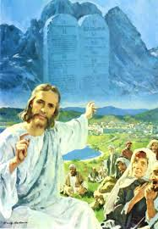
¿Quién de nosotros se atrevería a desobedecer un mandato directo del Señor?
¡Como es: «Acuérdate del sábado para santificarlo. 9 Seis días trabajarás y harás toda tu obra, 10 pero el séptimo día es de reposo para Jehová, tu Dios; no hagas en él obra alguna, tú, ni tu hijo, ni tu hija, ni tu siervo, ni tu criada, ni tu bestia, ni el extranjero que está dentro de tus puertas,
11 porque en seis días hizo Jehová los cielos y la tierra, el mar, y todas las cosas que en ellos hay, y reposó en el séptimo día; por tanto, Jehová bendijo el sábado y lo santificó».
(Éxodo 20:8-11).

Slide 32
El Señor Jesús mismo es nuestro ejemplo de lo que significa someterse a la autoridad. Él se sometía no sólo a la autoridad directa de Dios sino también a sus autoridades delegadas. Se sometió a sus padres, a las autoridades del gobierno, pagó impuestos, y obedeció las leyes del país.
Durante toda Su vida, el Señor Jesús estuvo sujeto a autoridad. Nunca fue rebelde en ninguna ocasión. Verdaderamente vivió la vida bajo el principio de obediencia.
Lea (Luc.2:51; Juan 15:10)

Slide 33
Para agradar a Dios, la cosa más importante que podemos hacer es obedecerle. Él mismo dijo:
«Si me amias, guardad mis mandamientos»
(Juan 14:15).
Para ser totalmente obedientes al Señor debemos obedecer a Sus autoridades delegadas, teniendo en cuenta que «es menester obedecer a Dios antes que a los hombres».
El apóstol Pablo dijo: «Recuérdales que se sujeten a los gobernantes y autoridades, que obedezcan . . .»
(Tito 3:1).
Mi oración es que este tema sea una reflexión para cada uno de nosotros, que por encima de todo, siempre obedezcamos los Mandamientos de Dios. Amen.
No te olvides que Cristo viene pronto. Amen.

